Slide 1
Факты «за» энергетических напитков
- Если вам просто необходимо взбодриться или активизировать работу мозга, энергетики отлично подходят для этих целей.
- Вы можете найти напиток соответственно своим потребностям. Энерготоники делятся на группы для людей с разными потребностями: в одних больше кофеина, в других — витаминов и углеводов. "Кофейные" напитки подходят заядлым трудоголикам и студентам, которые работают или занимаются по ночам, а "витаминно-углеводные" — активным людям, предпочитающим проводить свободное время в спортзале.
- В энергетиках есть комплекс витаминов и глюкоза. О пользе витаминов говорить не приходится. Глюкоза быстро всасывается в кровь, включается в окислительные процессы и доставляет энергию к мышцам, мозгу и другим жизненно важным органам.
- Эффект от принятия кофе действует 1-2 часа, от энергетиков – 3-4. Кроме того, почти все энергетики газированные, что ускоряет их воздействие – это третье отличие от кофе.
- Упаковка позволяет употреблять энергетики в любых ситуациях (танцпол, автомобиль), что не всегда возможно с тем же кофе или чаем.

Slide 2
Факты «против» энергетических напитков
дети до 18 лет. Вред энергетиков для подростков и маленьких детей очень существенен, так как все системы их организма еще не окрепшие, а сердце находится в состоянии роста, поэтому возможен летальный исход;
люди с серьёзными болезнями, такими как гипертония, сахарный диабет, гастрит или язва желудка, хроническая депрессия и т. д.
Напитки можно употреблять строго дозировано. Максимум – 2 банки в день. В результате употребления напитка сверх нормы возможно значительное повышение артериального давления или уровня сахара в крови.
- Во Франции, Дании и Норвегии "энергетики" запрещены к продаже в продовольственных магазинах, они продаются только в аптеках, так как считаются лекарственным средством. А недавно власти Швеции начали расследование смертей трех человек, якобы наступивших после употребления энергетических напитков.
- Витамины, содержащиеся в энерготониках, не могут заменить мультивитаминный комплекс.
- Люди, имеющие проблемы с давлением или сердцем, должны избегать этих напитков.

Slide 3
Факты «против» энергетических напитков
- Мнение, что тоник насыщает энергией, абсолютно неправомерно. Содержимое банки, как ключ, открывает дверь к внутренним резервам организма. Иными словами – банка не дает энергии, она высасывает ее из тебя. Человек использует свои собственные ресурсы, а проще говоря, берет их у себя взаймы. Долг, разумеется, рано или поздно приходится возвращать, расплачиваясь усталостью, бессонницей, раздражительностью и депрессией.
- Кофеин, содержащийся в тониках, как и всякий стимулирующий препарат, истощает нервную систему. Эффект от него длится в среднем от трех до пяти часов – после чего организму требуется передышка. Кроме того, кофеин вызывает привыкание.
- Энергетик, как напиток, содержащий сахар и кофеин, небезопасен для молодого организма.
- Многие энергетические напитки содержат в большом количестве витамин В, который способен вызывать учащенное сердцебиение и дрожь в руках и ногах.
- Любителям фитнеса стоит запомнить, что кофеин - хорошее мочегонное средство. А значит, употреблять напиток после тренировки, во время которой мы теряем воду, нельзя.

Slide 4
Факты «против» энергетических напитков
- В случае передозировки возможны побочные эффекты: тахикардия, психомоторное возбуждение, нервозность, депрессивное состояние.
- Тоники содержат таурин и глюкуронолактон. Содержание таурина в несколько раз выше, чем во всех остальных продуктах, количество глюкуронолактона, содержащееся в двух банках, может почти в 500 раз (!) превышать дневную дозу этого вещества. Как эти компоненты работают в таких дозах в нашем организме, неизвестно даже ученым. Непонятно, как они взаимодействуют и с кофеином. Именно поэтому эксперты Научного комитета по пище Европейского союза официально заявляют, что безопасность использования в таких дозах таурина и глюкуронолактона не установлена и для этого необходимы дальнейшие изучения.

Slide 5
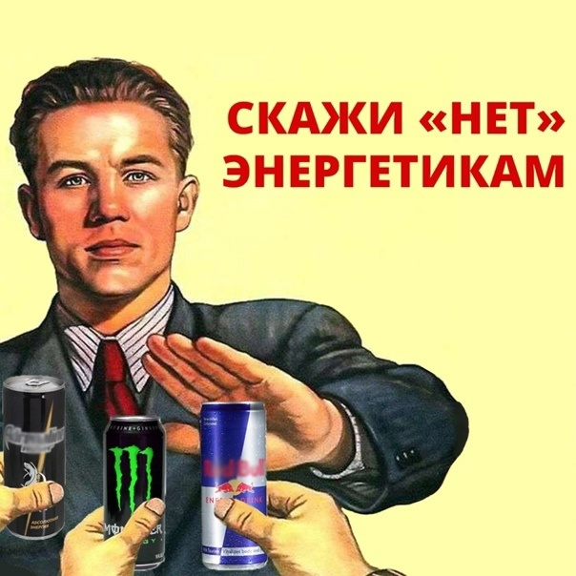

Slide 6
Правила употребления энергетических напитков
Не превышайте суточную дозу кофеина - т.е. не пейте больше двух банок напитка. Ресурсы организма уже исчерпаны, а потому вместо желаемого эффекта вы ощутите побочные действия.
Когда прекращается действие напитка, организм нуждается в отдыхе для восстановления ресурсов.
Не пейте энергетические напитки после спортивной тренировки - как спорт, так и напитки повышают кровяное давление.
Энергетические напитки противопоказаны беременным женщинам, детям, подросткам, пожилым людям, людям, страдающим от гипертонии, сердечно-сосудистых заболеваний, глаукомы, расстройств сна, повышенной возбудимости и чувствительности к кофеину.
Кофеин выводится из крови через 3 - 5 часов, да и то лишь половина. Поэтому на протяжении 3-5 часов после употребления энергетиков воздерживайтесь от чая, кофе и других напитков, содержащих кофеин (чай, кофе). За это время половина кофеина, полученного с коктейлем, выводится из крови. Если вы проигнорируете эту рекомендацию, то превысите дозу, и последствия могут оказаться весьма плачевными.

Slide 7
Правила употребления энергетических напитков
Многие напитки высококалорийны. Энергетические напитки следует употреблять только перед тренировкой, а не после нее.
Энергетические напитки ни в коем случае нельзя смешивать с алкоголем (что часто делают завсегдатаи клубов). Кофеин повышает давление, а алкоголь еще более усиливает его действие. Результат - малопривлекательная перспектива гипертонического криза в очень скором времени.
По мнению медиков, энергетические напитки – не более чем витаминные заменители кофе, но только более опасные для здоровья. Фруктовые соки и глюкоза, содержащиеся во многих других продуктах, оказывают подобное действие. Так что выбирайте – пить энергетические напитки, или нет. Или лучше отдать предпочтение чашке кофе с любимой шоколадкой?

Slide 8
Симптомы передозировки бодрящими напитками
покраснение кожных покровов;
повышение давления;
дезориентация и тремор;
излишняя потливость;
бессонница;
агрессия по отношению к окружающим и излишняя раздражительность;
повторяющаяся диарея;
галлюцинации и заторможенность;
тахикардия;
сухость губ, повышенное мочеиспускание, что говорит об обезвоживании;
обморок.

Slide 9
Напоследок
Напоследок хочется сказать, что не только энергетики повышают производительность и возвращают бодрость. Иногда, для того чтобы чувствовать себя полным сил, достаточно сменить рацион, есть больше зелени и фруктов, заняться спортом и пить достаточно воды. Именно эти факторы способствуют улучшению общего состояния. Черпать же силы из энергетика лучше только тогда, когда присутствует острая необходимость. В ситуациях, когда можно обойтись без него, стоит выбрать иной путь, учитывая, как энергетик влияет на организм.

Slide 10
Спасибо за внимание!

Slide 11
Список источников
https://ru.wikipedia.org/wiki/Электронная_сигарета
https://thequestion.ru/questions/71738/kakov-realnyi-vred-elektronnykh-sigaret
https://vipmag.by/stati_ob_elektronnykh_sigaretakh/vredna_li_elektronnaya_sigareta1_id21216/
http://www.polymia.by/wp-content/uploads/2016/08/213731-02.jpg
https://bez-zavisimostey.com/wp-content/uploads/2017/11/e-cigarette2-1024x549.jpg
http://kurinekuri.ru/imgarticles/20141223202040702.jpg

